Slide 1

«Воспитание нравственных качеств дошкольников через театрализованную деятельность»
Подготовила воспитатедь МБДОУ «ЯГОДКА» мкр.Вынгапуровский г.Ноябрьск
Алимагомедова З.З.

Slide 2

Главная задача для педагогов в ДОУ - формирование у детей ясной системы нравственных ценностей.

Slide 3

Нравственное воспитание детей особенно важно, так как именно в дошкольном возрасте ребенок особенно восприимчив к усвоению нравственных норм и требований.

Slide 4
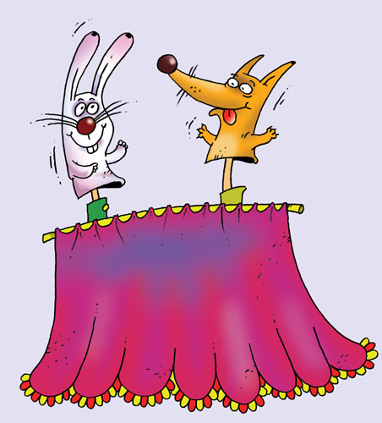
Занятия театрализованной деятельностью пробуждают в детях способность к состраданию, сопереживанию, активизируют мышление, воображение, а главное помогают психологической адаптации ребенка в коллективе.

Slide 5
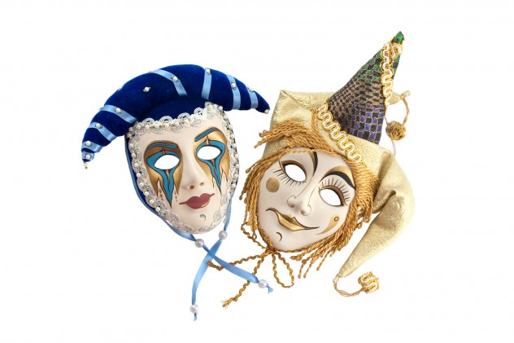
Театрализованная игра - одна из самых демократичных, доступных для детей видов деятельности, она позволяет решать актуальные проблемы педагогики и психологии.

Slide 6

Типичные признаки театрализованной игры: содержание, творческий замысел, роль, сюжет, ролевые и организационные действия и отношения.

Slide 7
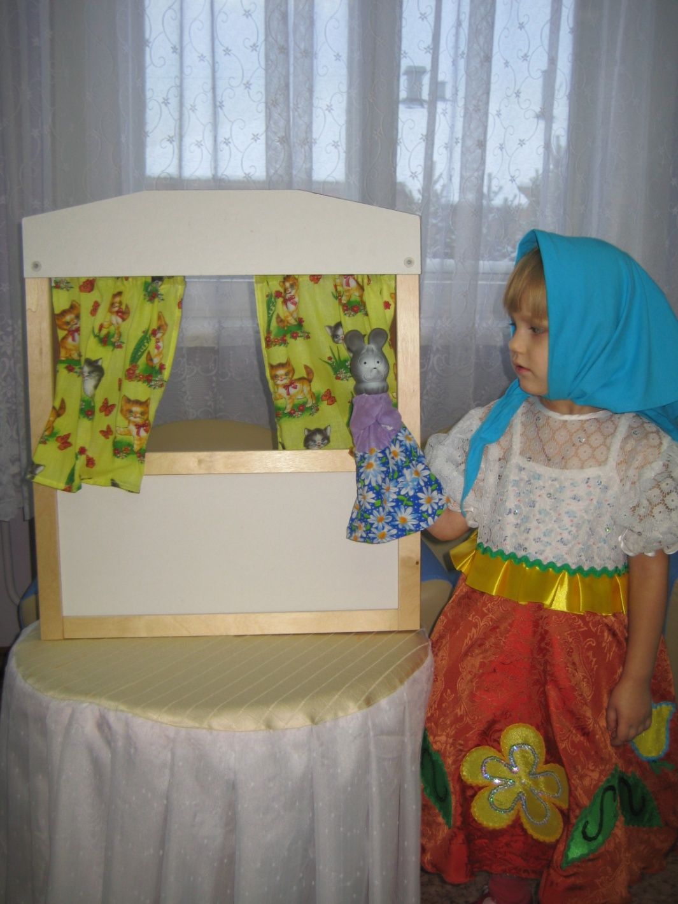
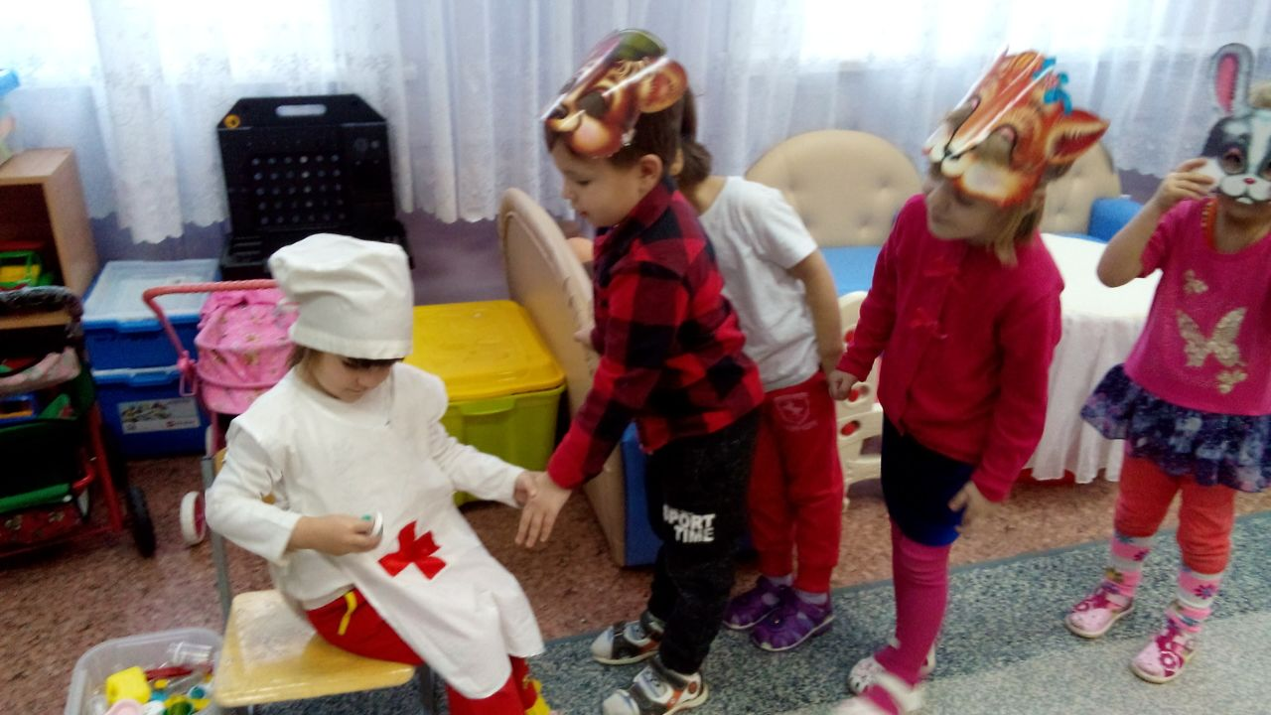
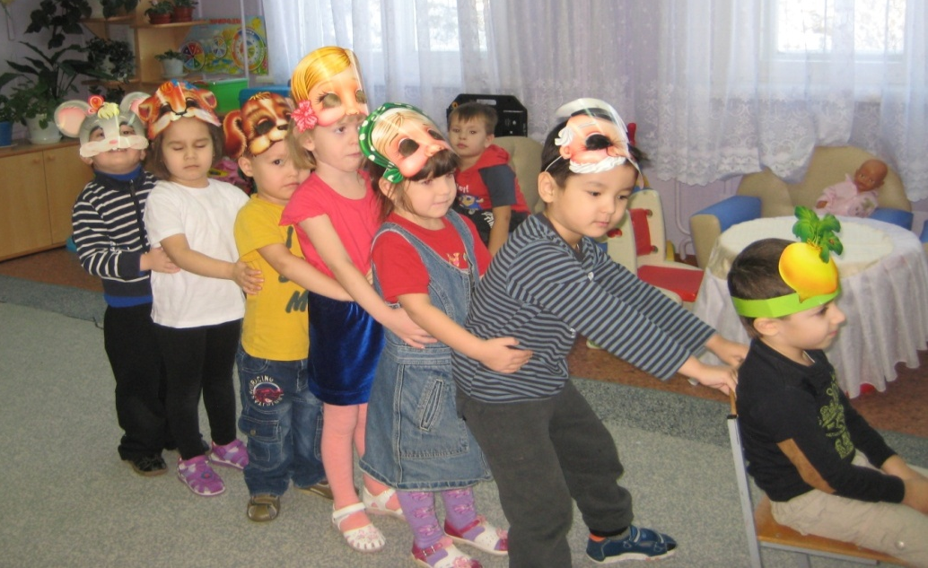
Театрализованные игры помогают нам создать радостную, непринужденную обстановку в группе.
Два жадных медвежонка
Репка

Slide 8
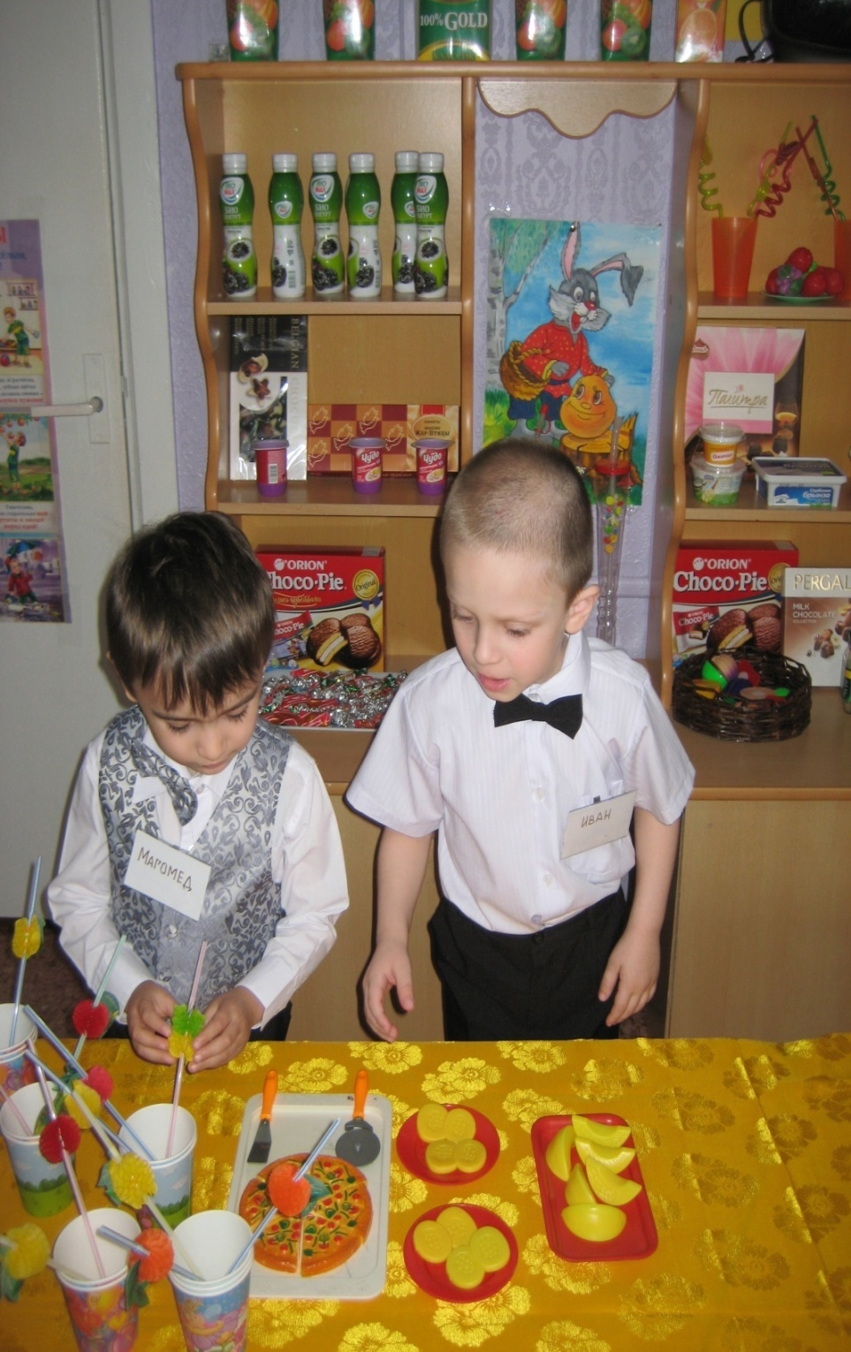
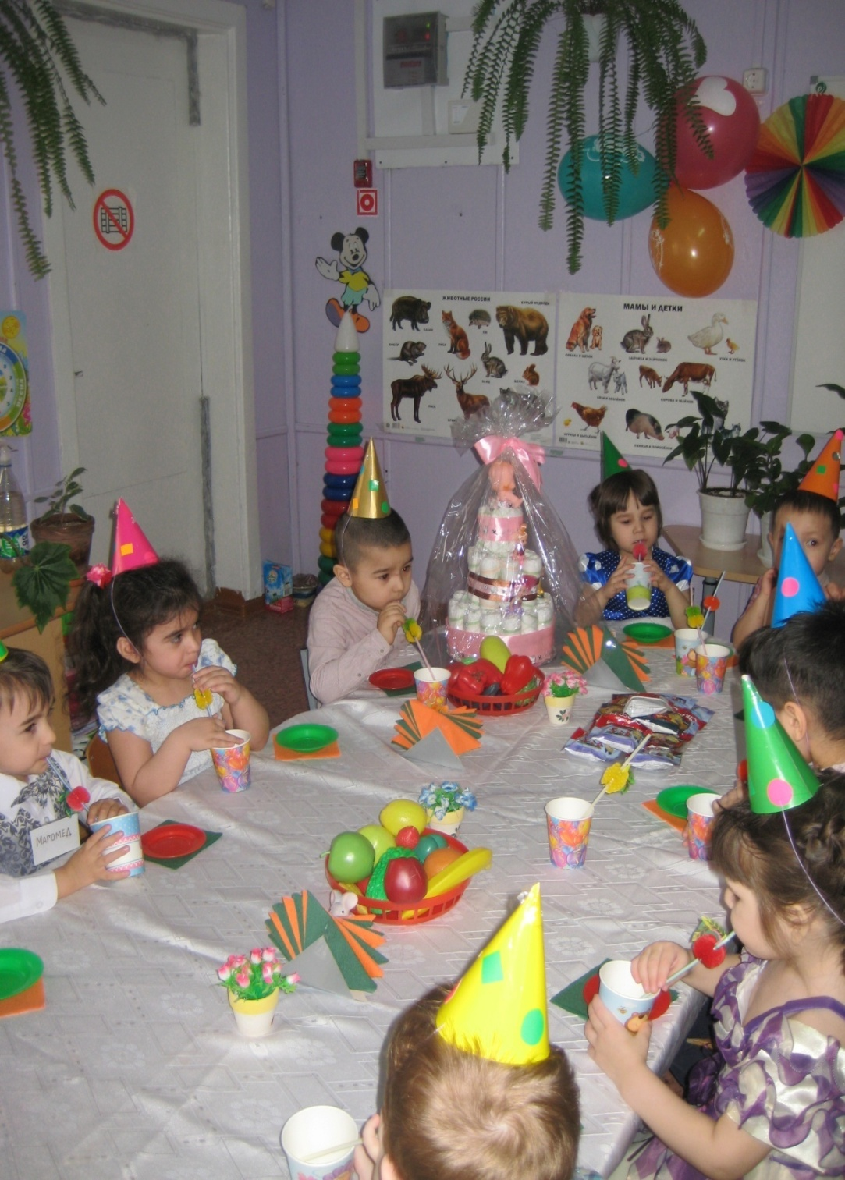
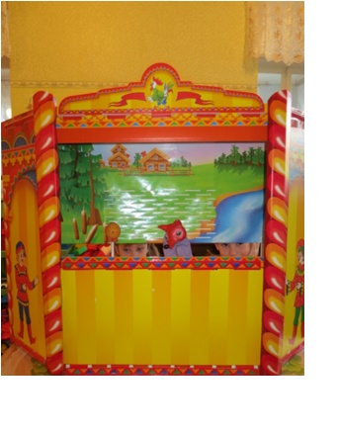
Маша и Медведь
Колобок
Кот , Петух и Лиса

Slide 9
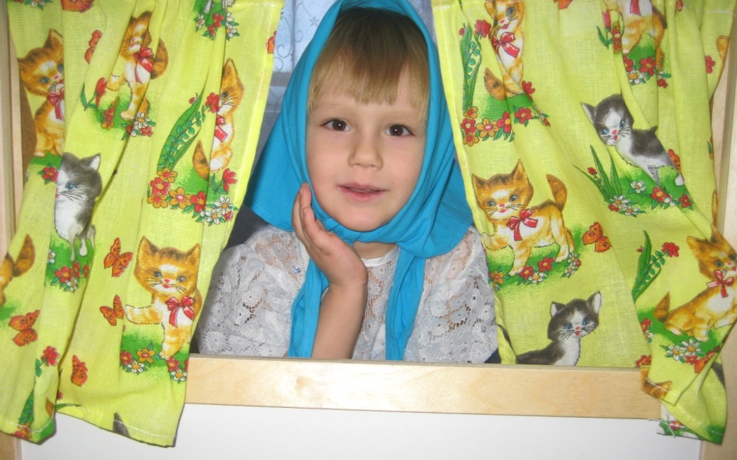
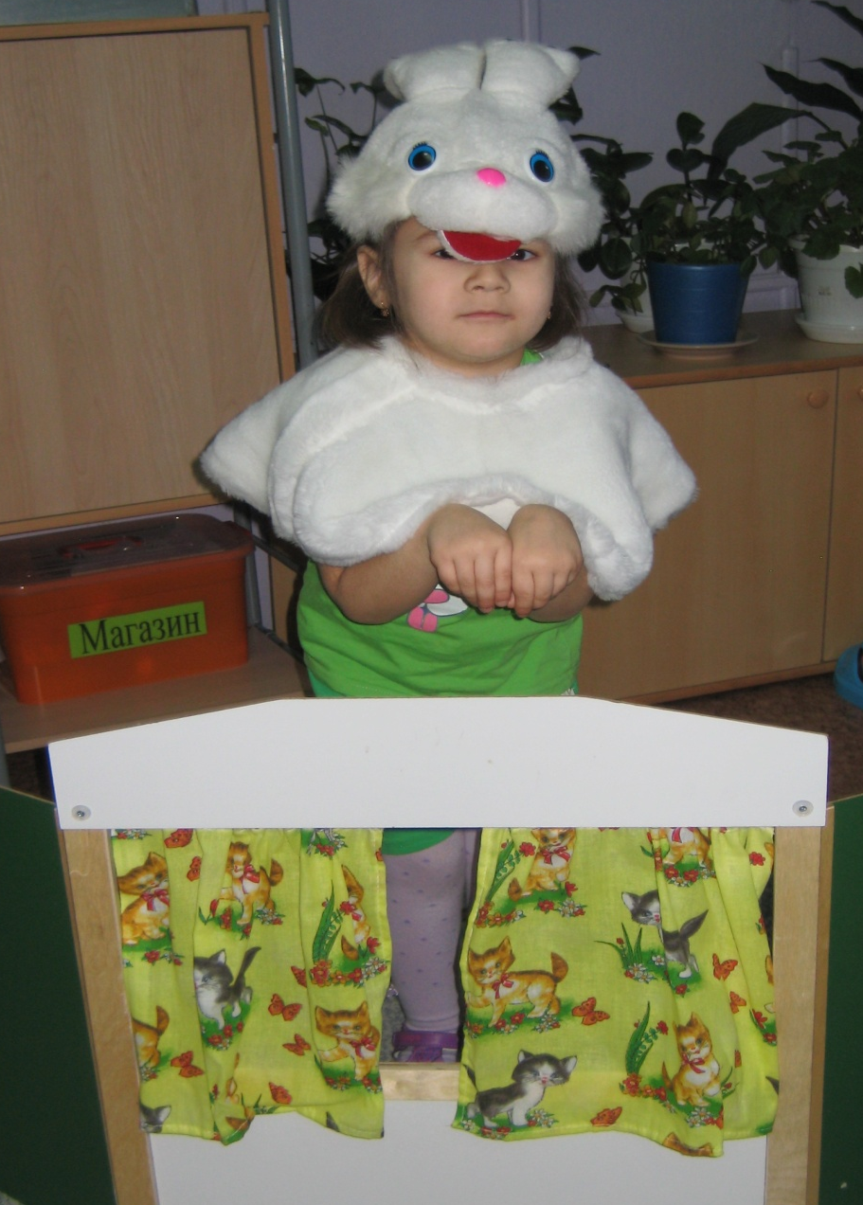
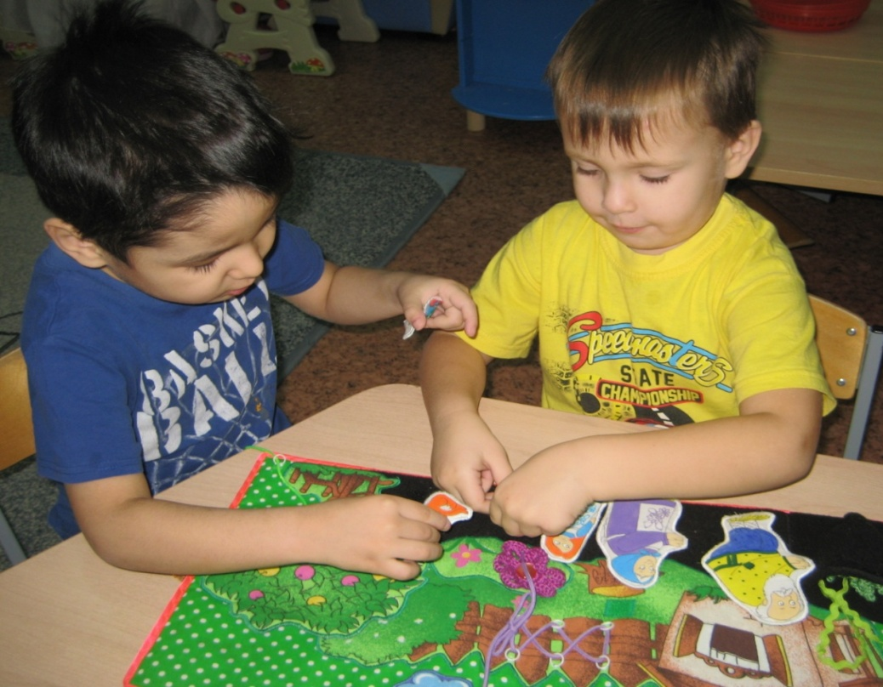

Slide 10
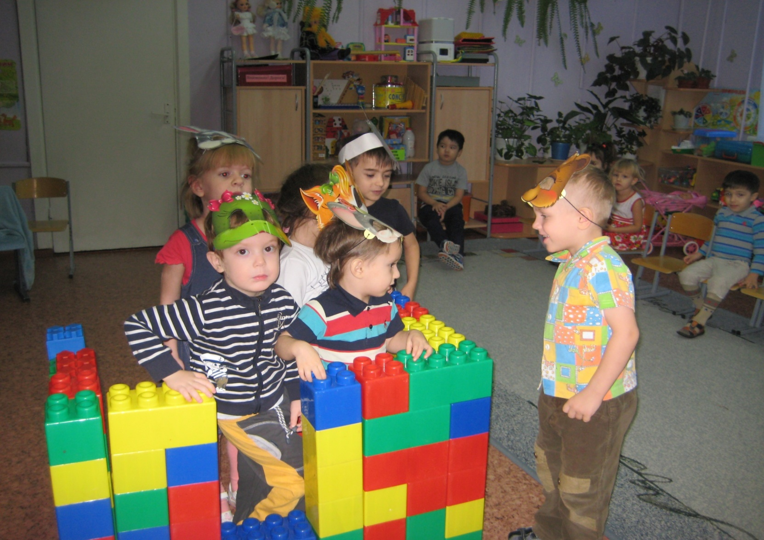
Теремок

Slide 11

Репка

Slide 12
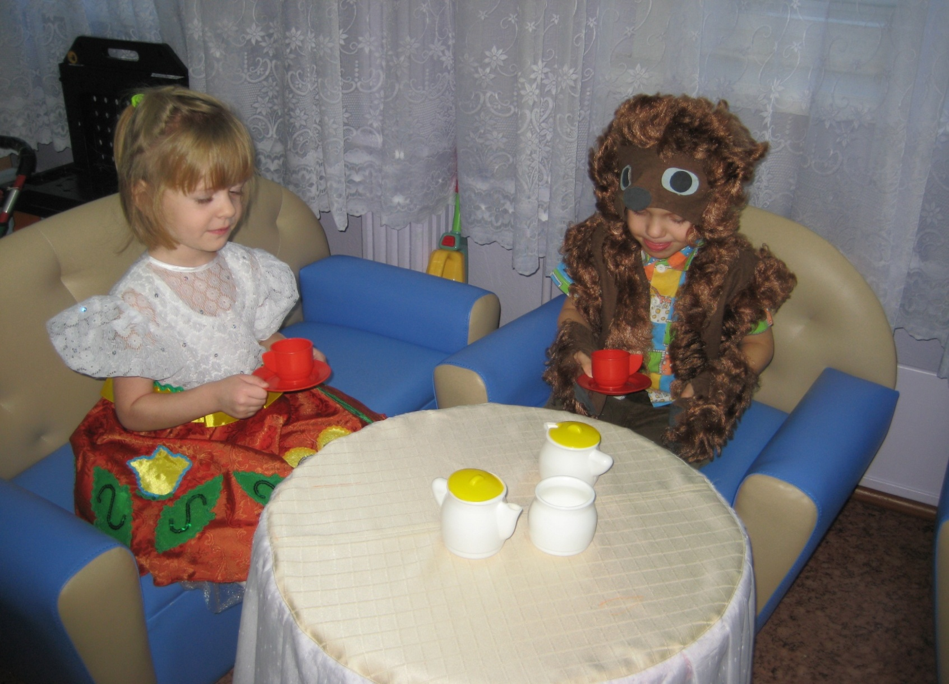
Маша и медведь

Slide 13
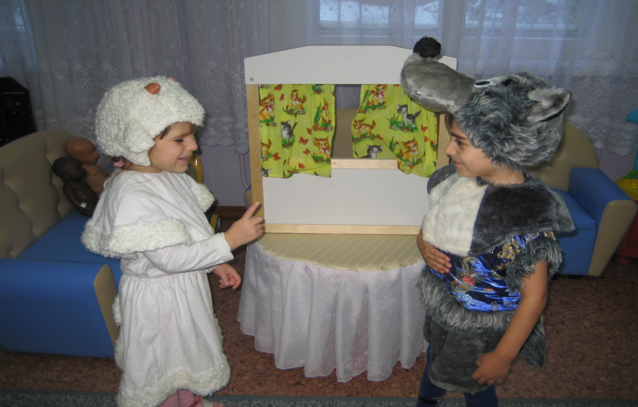
Волк и семеро козлят

Slide 14
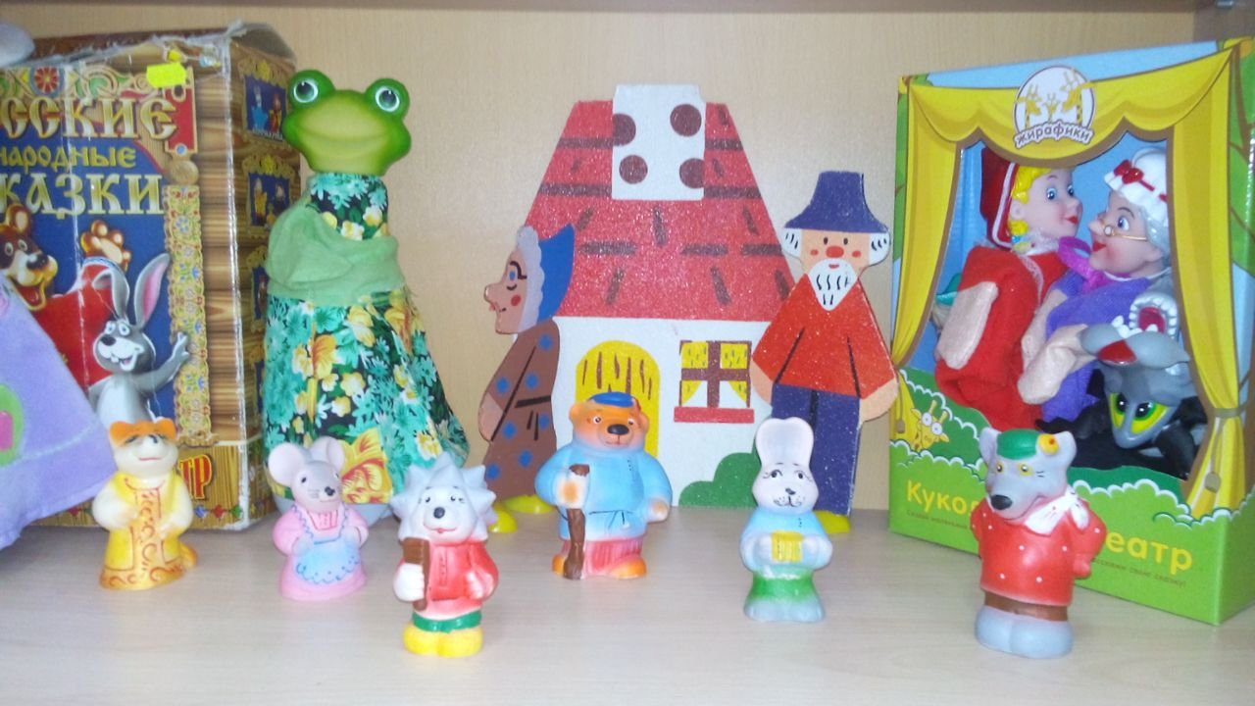
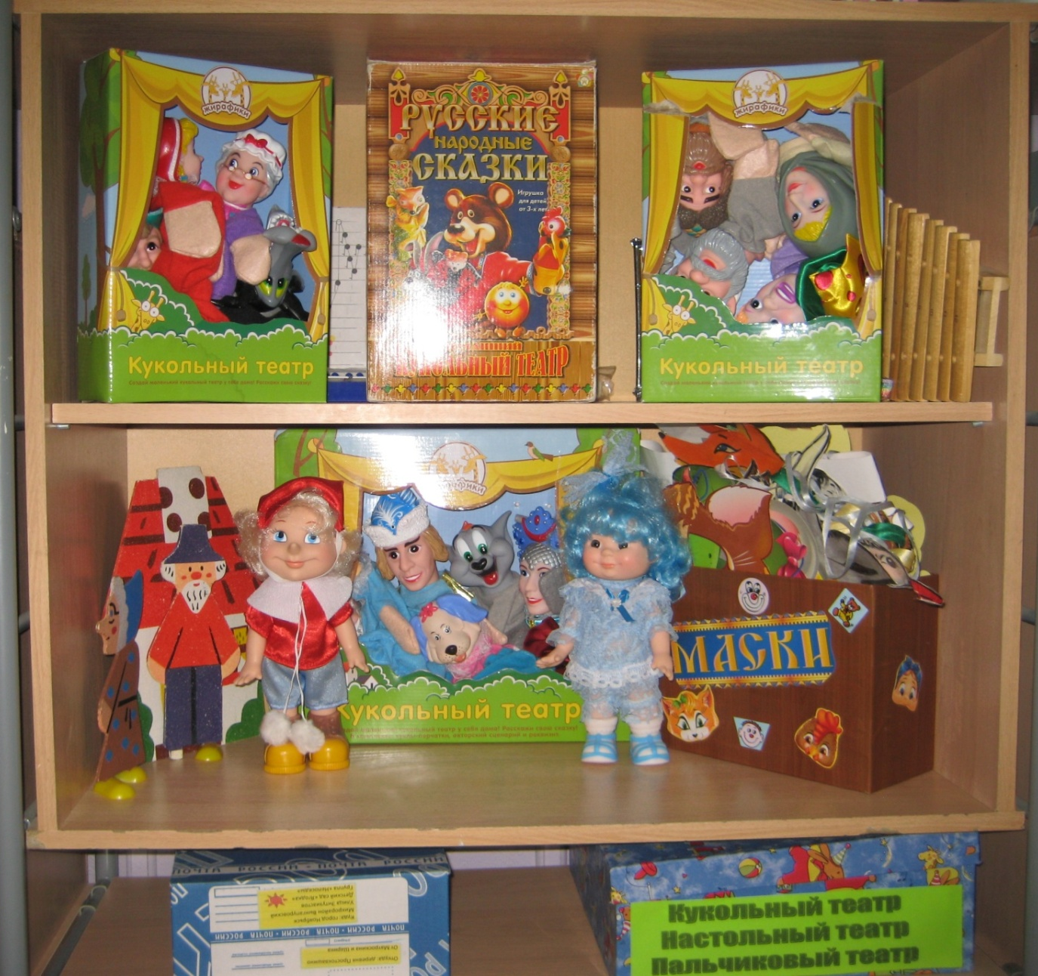
Театрализованный уголок

Slide 15
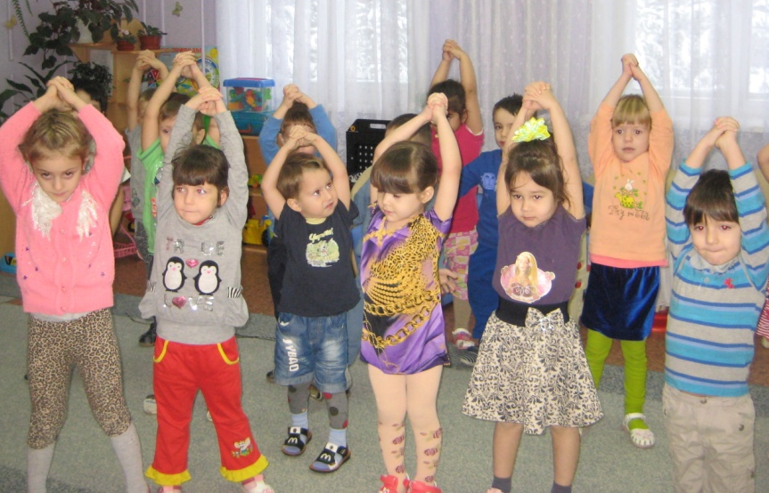
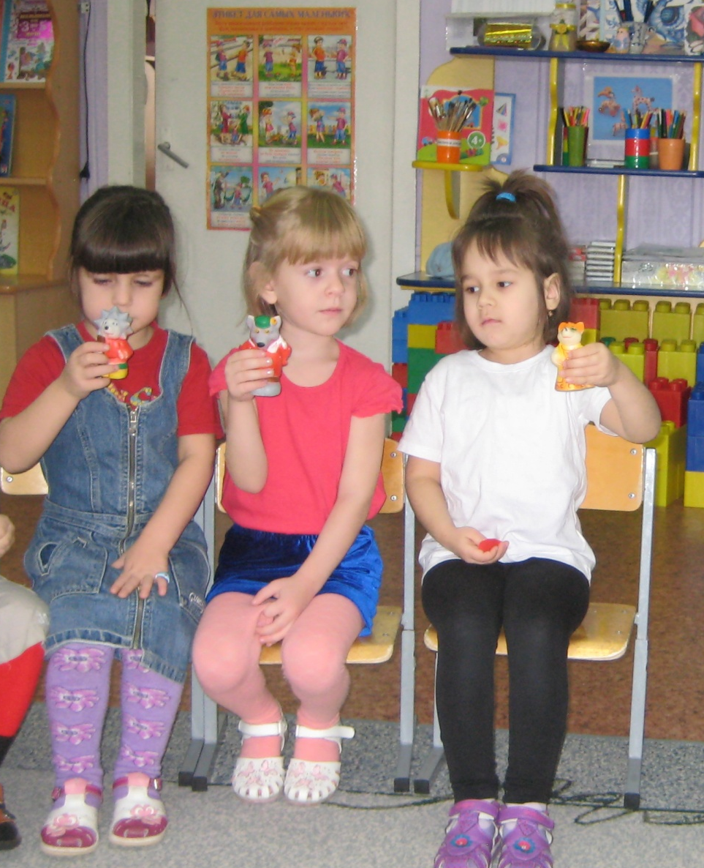
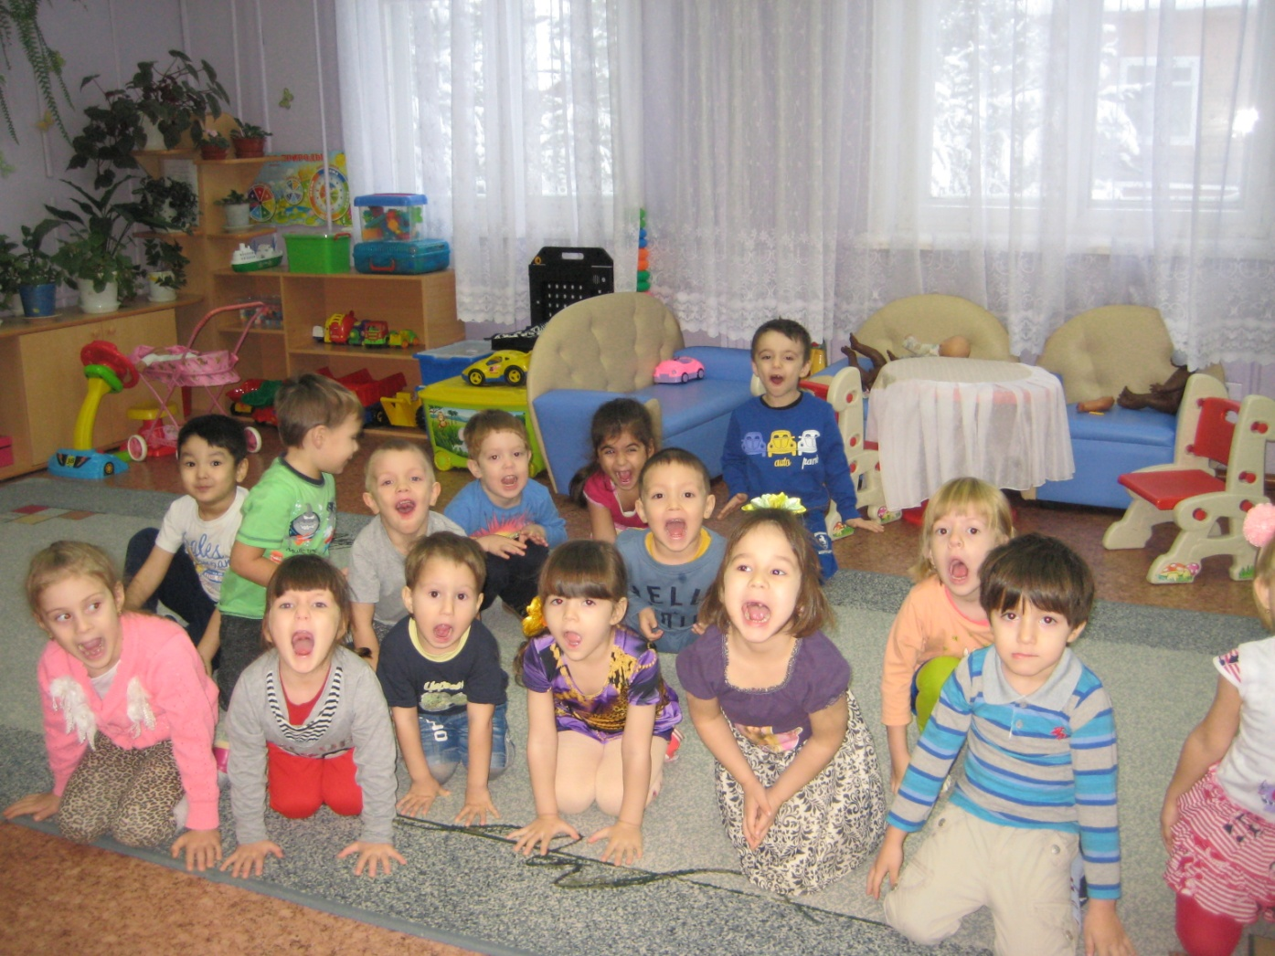
Дыхательная,артикуляционная, пальчиковая гимнастика.
Моя семья

Slide 16
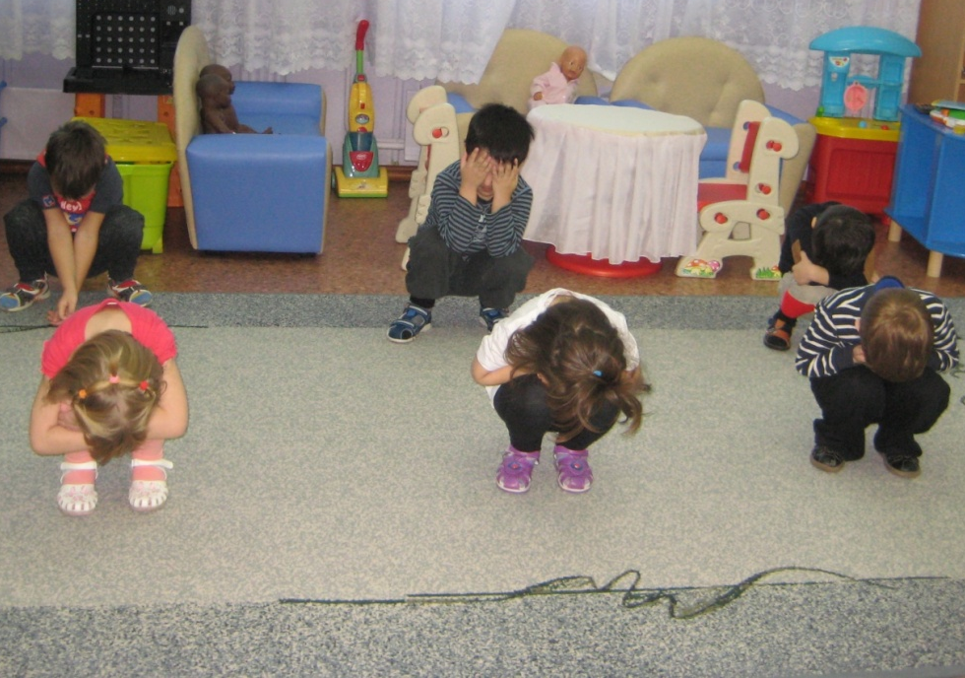
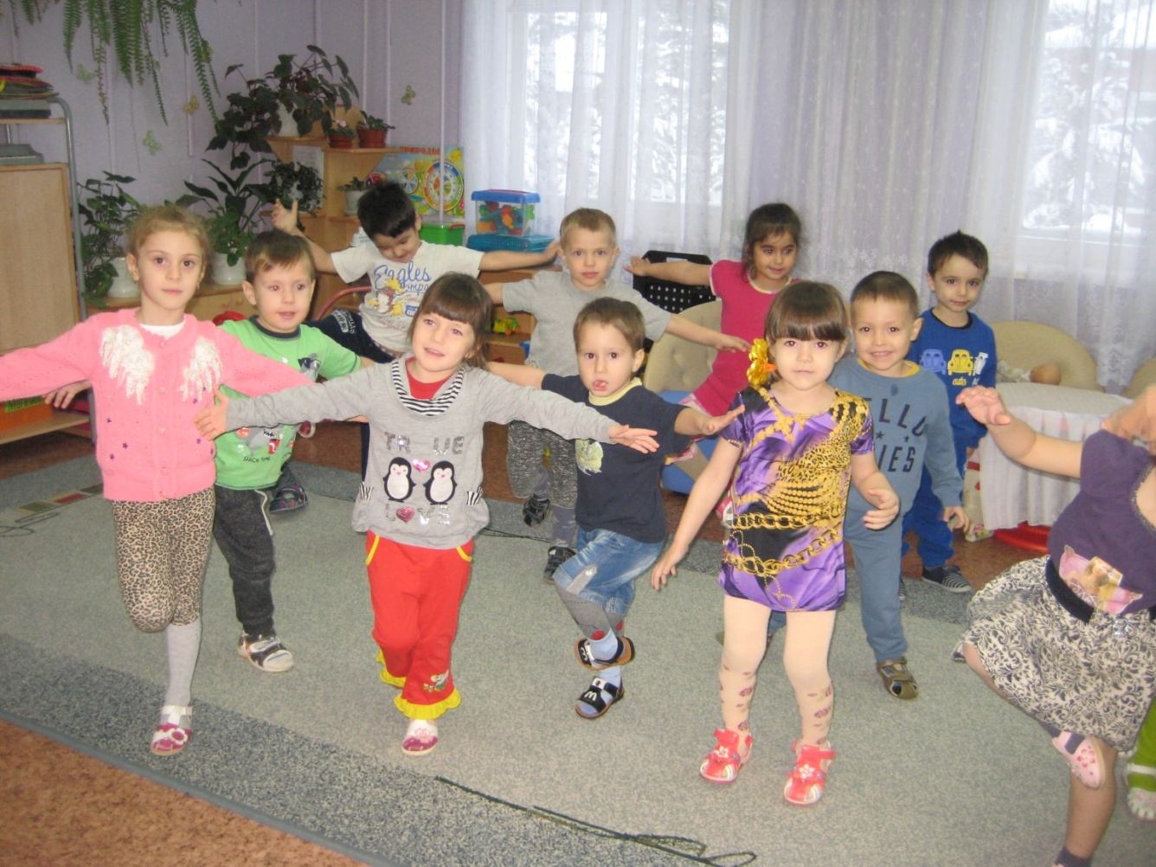
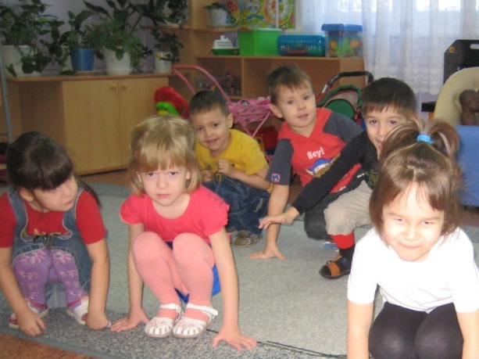
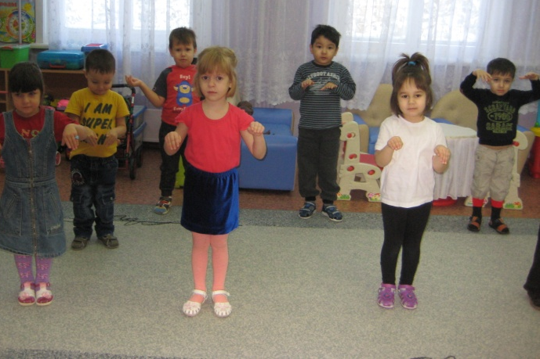
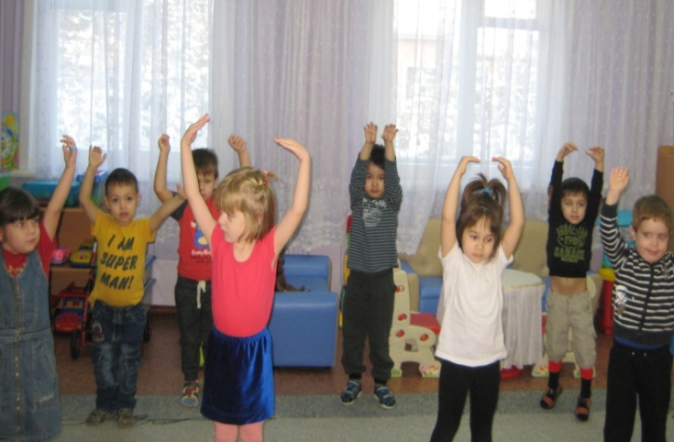
Упражнения на развитие мимики, жестов, движений.
Цапля
Семечко
Цветок растет
Цветок распускается

Slide 17
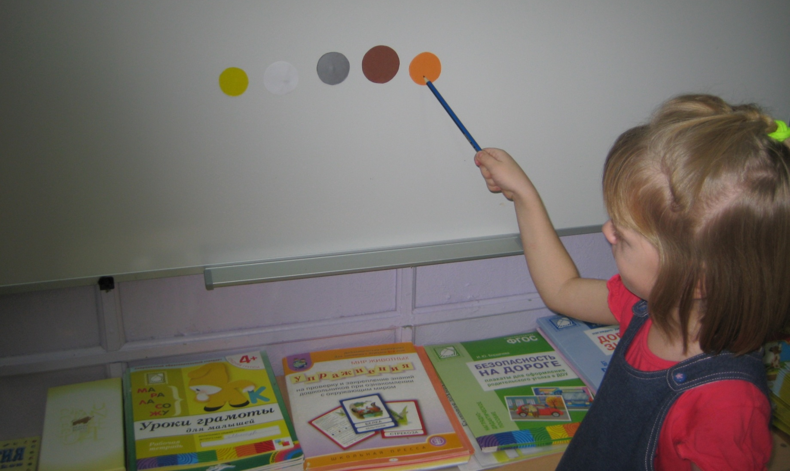
Прием ассоциации с цветом
Колобок

Slide 18
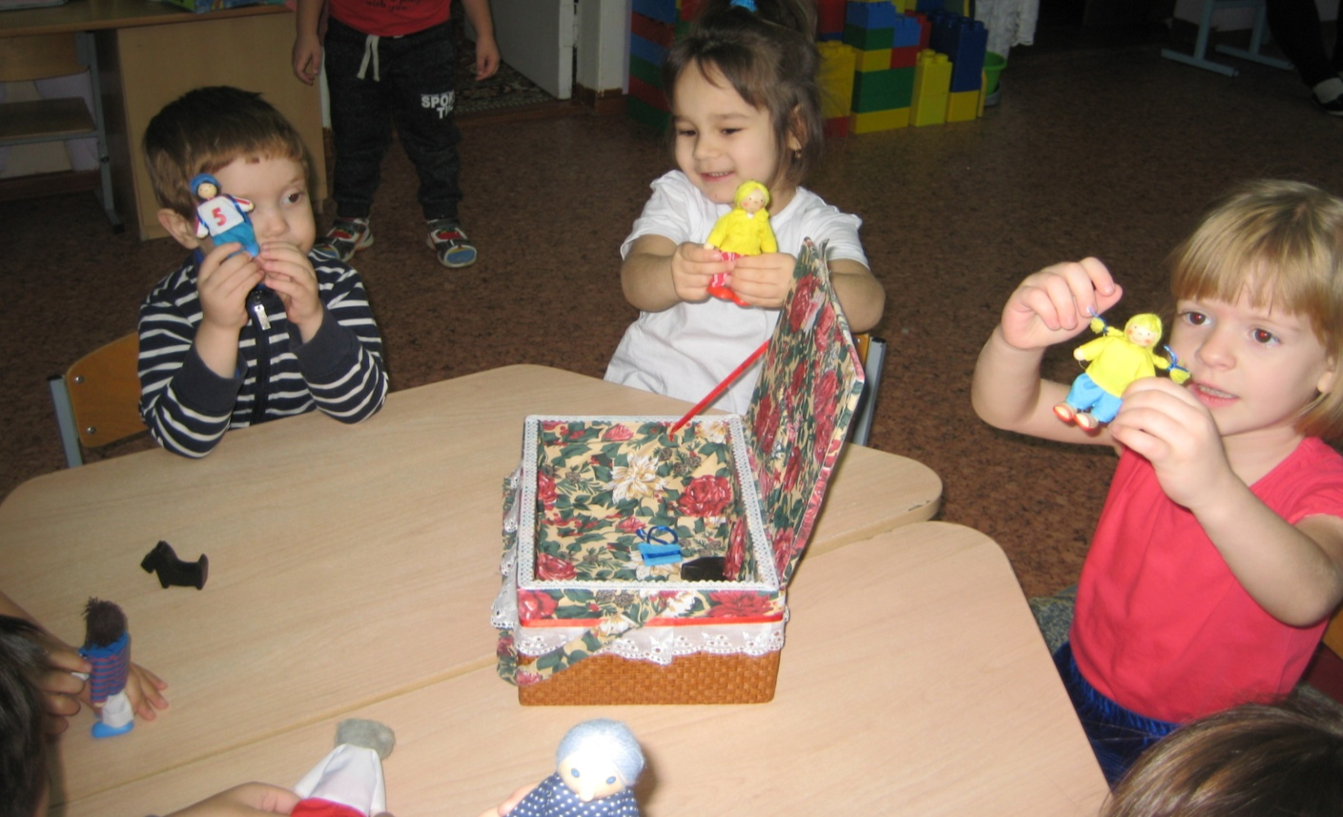
Прием: «Волшебная шкатулка»

Slide 19
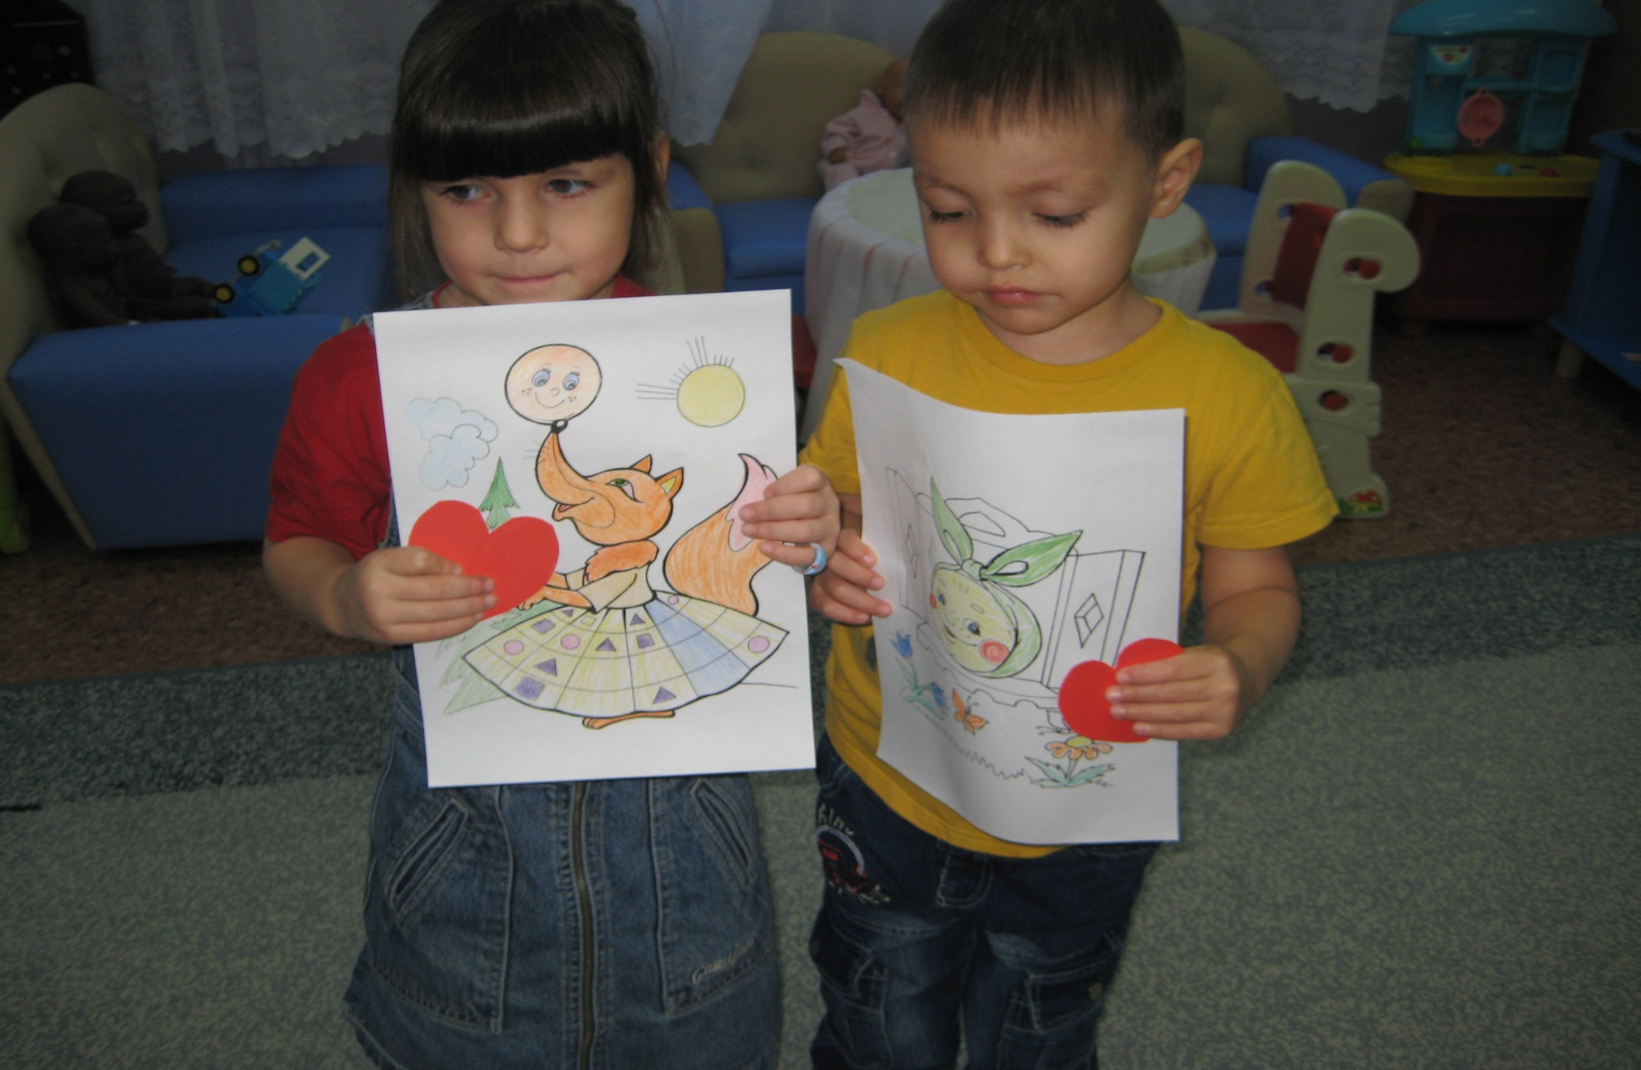
Прием «Подари сердечко»

Slide 20
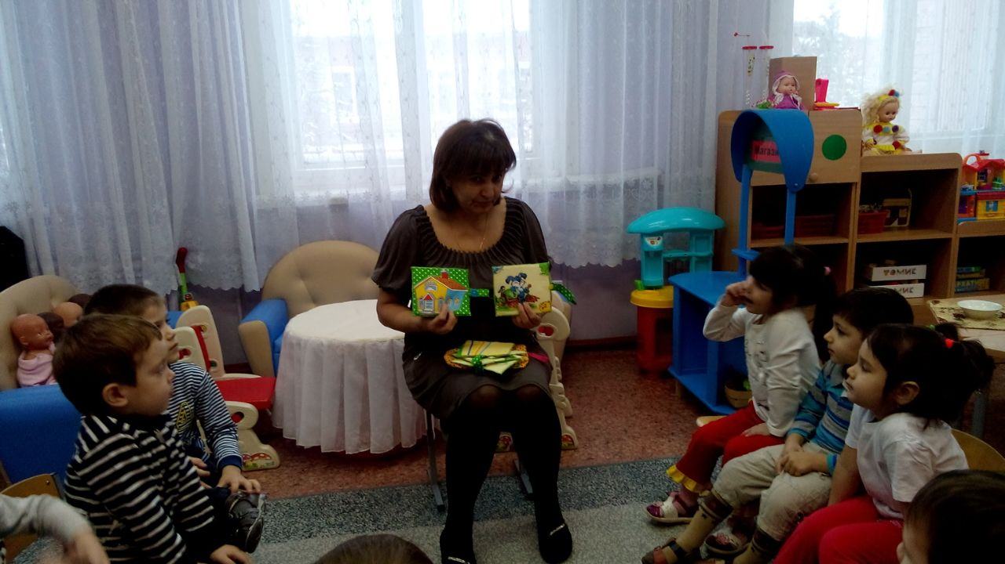
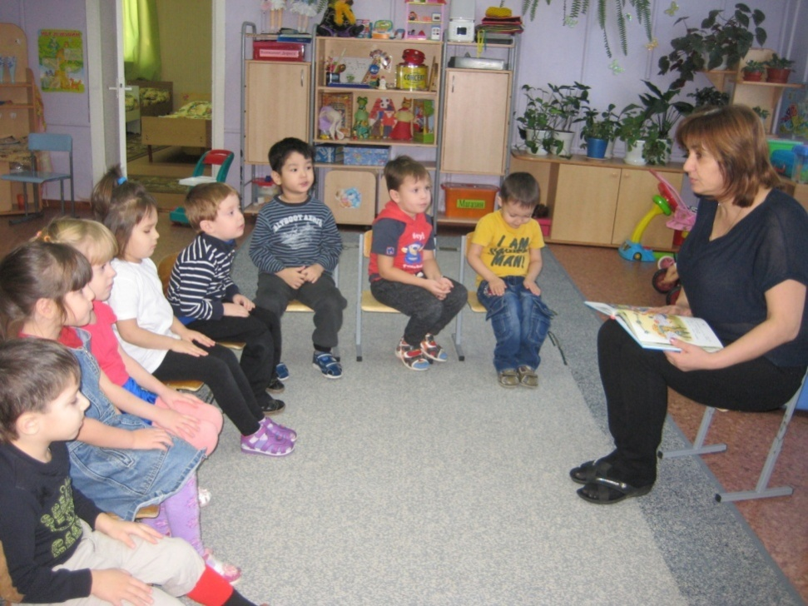
Беседы с детьми

Slide 21
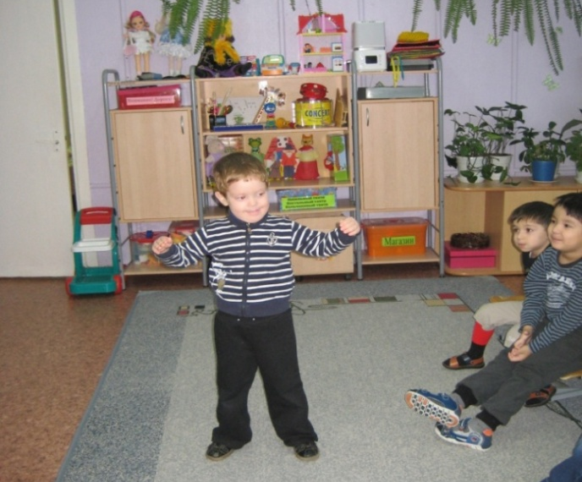
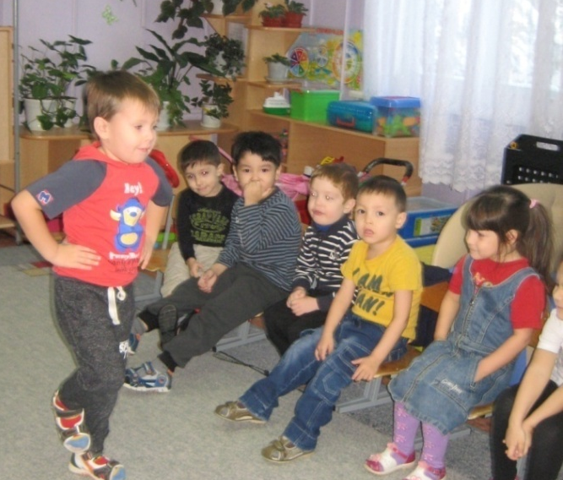
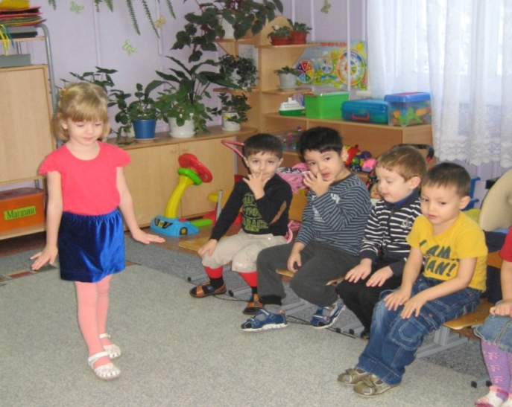
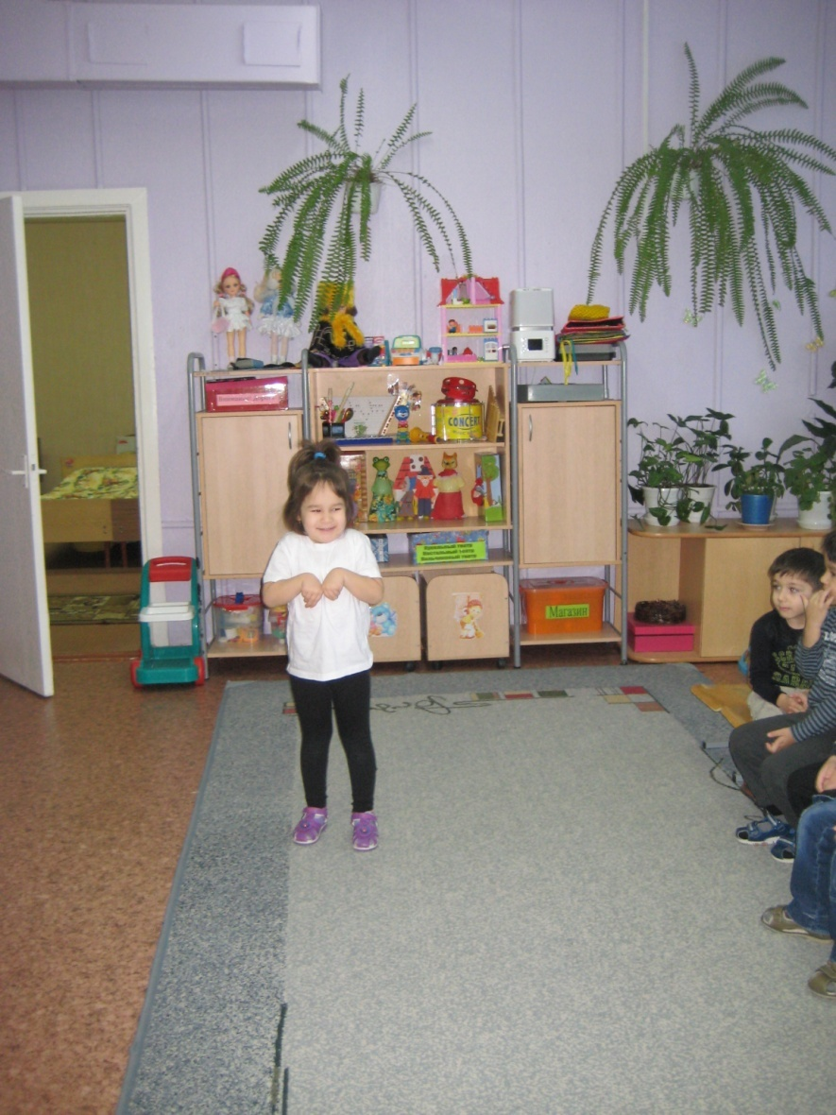
Музыкальные загадки
Медведь
Петушок
Лисичка
Зайчик

Slide 22

Вывод: благодаря театрализованной деятельности происходит формирование нравственных качеств дошкольников, помогая детям постичь их не только умом, но и сердцем, пропустить их через свою душу, сделать правильный моральный выбор.

Slide 23

Спасибо за внимание!

